Slide 1

标准C编程
C/C++教学体系

Slide 2
个人简介
闵卫 minwei@tarena.com.cn
“
”

Slide 3
编程基础
“
”

Slide 4
全程目标
知
识
导入
C语言的历史背景
C程序的开发步骤
gcc的常用选项
#include指令
C语言的注释风格
C语言的编程规范
常量与变量
基本数据类型
三个常用函数

Slide 5
C语言的历史背景
知
识
讲
解
1960年，Algol 60，最早的块结构语言。远离硬件，不适合编写系统程序
1963年，剑桥大学，将Algol 60发展成CPL语言。过于庞大，难学难用
1967年，Matin Richards，将CPL语言简化为BCPL语言。速度太慢，缺乏运行时支持
1970年，贝尔实验室，Ken Thompson，在BCPL语言的基础上发明了B语言，专门用于系统编程。字符处理、浮点运算和指针开销不够理想

Slide 6
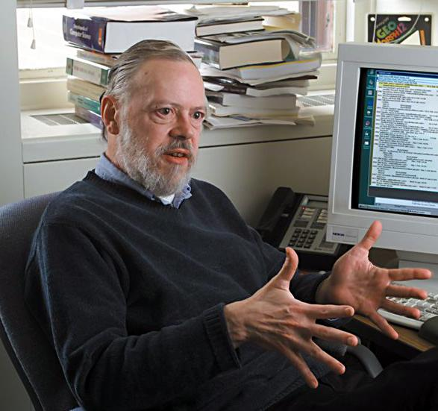
C语言的历史背景
知
识
讲
解
1972年，贝尔实验室，
Dennis Ritchie，
为B语言增加了数据类型，
并做了大量修改，
使之在功能、
性能和易用性方面，
取得了长足进步。
这就是C语言！
Dennis M. Ritchie，丹尼斯•里奇
1941-2011
C语言之父、Unix之父、黑客之父

Slide 7
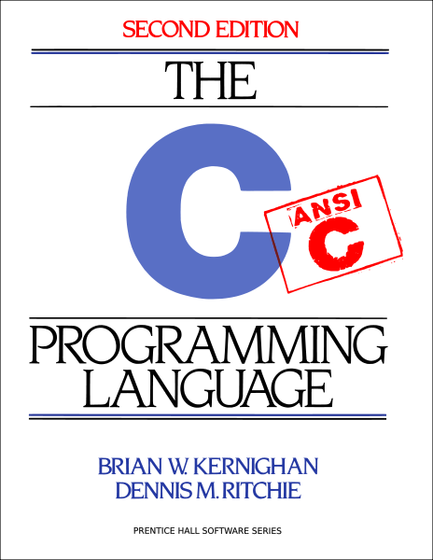
C语言的历史背景
知
识
讲
解
1973年， Dennis Ritchie用C重写了Unix内核
1978年，不朽名著《The C Programming Language》正式出版。C从贝尔实验室走向世界
1989年，美国国家标准化协会，
ANSI C89
1999年，国际标准化组织，
ISO C99
2011年，国际标准化组织，
ISO C11

Slide 8
练习时间
代码
实践
课
堂
练习
第一个C程序：hello.c
体验C语言程序的开发步骤

Slide 9
C程序的开发步骤
知
识
讲
解
编辑源代码
编译预处理
将源预处理的结果编译为汇编代码
将汇编代码汇编为目标模块
将目标模块和库链接为可执行程序
将可执行程序加载到内存形成进程映像
处理器执行进程映像中指令

Slide 10
gcc的常用选项
知
识
讲
解
-o：指定输出文件路径
-E：编译预处理
  gcc -E hello.c -o hello.i
-S：编译产生汇编文件
  gcc -S hello.i
-c：汇编产生目标模块
  gcc -c hello.s
-l：指定链接库
  gcc hello.o -lc

Slide 11
gcc的常用选项
知
识
讲
解
-x：指定源代码的语言
-std=C89/C99：指定语言标准
-Wall：产生尽可能多的警告
-g：生成调试信息
-I：指定头文件搜索目录
-L：指定库文件搜索目录
-O1/O2/O3：指定优化等级

Slide 12
#include指令
知
识
讲
解
头文件扩展
#include <xxx.h>
  先找-I目录，再找系统目录
#include "xxx.h"
  先找-I目录，再找当前目录，最后找系统目录
头文件的系统目录
  /usr/include
  /usr/local/include
  /usr/lib/gcc/i686-linux-gnu/4.6.3/include

Slide 13
C语言的注释风格
知
识
讲
解
从/*开始，到*/结束，中间是注释，无行数限制
  a /* b c
  d */ e
  f
从//开始，到本行结束，单行注释
  a // b c
  d // e
  f

Slide 14
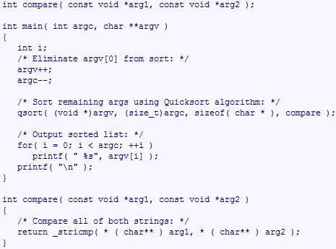
C语言的编程规范
知
识
讲
解
单条语句可写在任意多行内
必要的空格令代码更加清晰
严格的缩进令代码层次分明
适度的空行划分出逻辑单元
统一用驼峰或者下划线命名

Slide 15
常量与变量
知
识
讲
解
在程序执行过程中，其值不发生改变的量称为常量
  直接常量(字面值)
    整型量：10，10U，10L，10LL，012，0xA
    实型量：0.12，0.12F，1.2E-1
    字符量：'A'，'\101'，'\x41'，'\n'
    字符串："Hello, World !\n"
  标识符
  标识变量名、数组名、函数名、类型名的有效字符序列
  符号常量
  符号化的常量，如宏定义、枚举元素等

Slide 16
常量与变量
知
识
讲
解
在程序执行过程中，其值可以改变的量称为变量
  变量在内存中占据一定的存储单元，其内容可变
  变量在使用前，必先定义其类型，且只能定义一次
  欲使变量拥有确定的值，必为其赋值
  定义变量的同时赋予初值叫做初始化
  变量名必须是合法的标识符
    字母或下划线开头
    包含字母、下划线和数字
    不能与关键字冲突
    大小写敏感

Slide 17
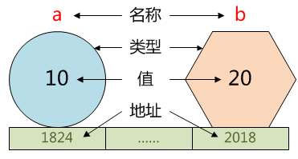
常量与变量
知
识
讲
解
变量的四要素：
  名称
  叫什么？
  类型
  是什么？
  值
  存什么？
  地址
  在哪里？

Slide 18
基本数据类型
知
识
讲
解
字符型([signed/unsigned] char)
  字符常量需要用一对单引号''括起来
  每个字符占8位，即1个字节
  取值范围
    char：有符号，-128 ~ 127
    unsigned char：无符号，0 ~ 255
  底层存储的是整数，即字符的ASCII编码
  printf/scanf格式化标记%c

Slide 19
ASCII编码
知
识
讲
解
American Standard Code for Information Interchange，美国信息交换标准代码
1967年首次发表，1986年最后一次修订
包括128个字符，其中：
  33个控制字符多数已废弃不用
  95个可显示字符包括26个基本拉丁字母大小写、10个阿拉伯数字、32个标点及数学符号、1个空格
  扩展版本EASCII增加了部分欧州语言字符
  无法涵盖所有语言字符，逐渐被Unicode编码取代

Slide 20
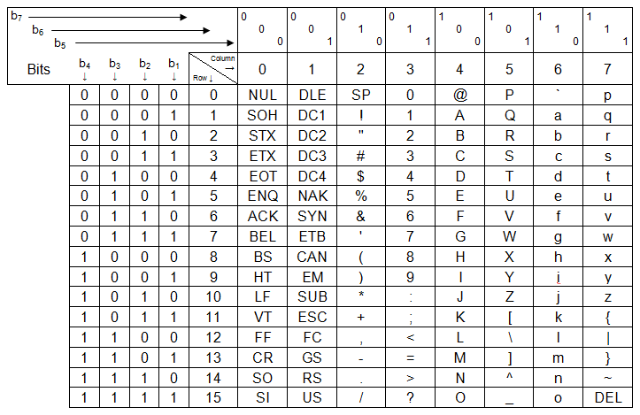
ASCII编码
知
识
讲
解

Slide 21
常用控制字符
知
识
讲
解
ASCII码 | 缩写 | 含义
0 | NUL | 空字符
7 | BEL | 响铃
8 | BS | 退格
9 | HT | 水平制表
10 | LF | 换行
11 | VT | 垂直制表
12 | FF | 换页
13 | CR | 回车

Slide 22
常用可显示字符
知
识
讲
解
ASCII码 | 字符
32 | 空格
33-47 | !"#$%&'()*+,-./
48-57 | 0123456789
58-64 | :;<=>?@
65-90 | ABCDEFGHIJKLMNOPQRSTUVWXYZ
91-96 | [\]^_`
97-122 | abcdefghijklmnopqrstuvwxyz
123-126 | {|}~

Slide 23
转义字符
知
识
讲
解
字面值 | 含义 | 字面值 | 含义
\a | 响铃 | \" | "
\b | 退格 | \\ | \
\t | 水平制表 | \ooo | 1-3位8进制编码
\n | 换行 | \xhh | 1-2位16进制编码
\v | 垂直制表
\f | 换页
\r | 回车
\' | '

Slide 24
练习时间
代码
实践
课
堂
练习
把数字字符转换为整数
把小写字母转换为大写字母

Slide 25
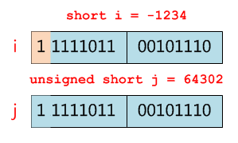
基本数据类型
知
识
讲
解
整型([signed/unsigned] short/int/long)
  有符号数(signed，缺省)最高位为符号位，0正1负
  无符号数(unsigned)最高位为数字位，大于等于0
  printf/scanf格式化标记%[#][h/l/ll]d/u/o/x/X

Slide 26
基本数据类型
知
识
讲
解
整型([signed/unsigned] short/int/long)
  字面值前缀
    无：十进制
    0：八进制
    0x：十六进制
  字面值后缀
    无：int
    U/u：unsigned
    L/l：long
    LL/ll：long long

Slide 27
整型量的字长与值域
知
识
讲
解
数据类型 | 字长 | 值域
short | 2字节 16位 | [-32768，32767]
unsigned short |  | [0，65535]
int | 4字节 32位 | [-2147483648，2147483647]
unsigned int |  | [0，4294967295]
long | 32位系统同int，64位系统同long long
unsigned long | 32位系统同unsigned int， 64位系统同unsigned long long
long long | 8字节 64位 | [-2⁶³，2⁶³-1]
unsigned long long |  | [0，2⁶⁴-1]

Slide 28
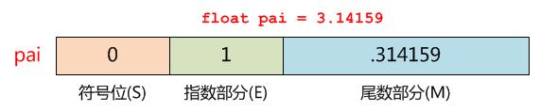
基本数据类型
知
识
讲
解
实型(float/double/long double)
  实型数据在内存中以幂的形式存储，谓之阶码
  指数部分位数越多，所能表示的数值范围越大
  尾数部分位数越多，有效数字越多，精度越高
  受尾数部分字长的限制，实型数据总是近似值

Slide 29
基本数据类型
知
识
讲
解
实型(float/double/long double)
  printf/scanf格式化标记%[l/L]f/e/g
  字面值后缀
    无：double
    F/f：float
    L/l：long double

Slide 30
实型量的精度与值域
知
识
讲
解
32位GCC将long double对齐为12字节
64位GCC将long double对齐为16字节
微软编译器long double与double相同
数据类型 | 字长 | 有效数字 | 值域
float | 4字节/32位 1S+8E+23M | 6/7 | ±[1.2x10⁻³⁸，3.4x10³⁸]
double | 8字节/64位 1S+11E+52M | 15/16 | ±[2.2x10⁻³⁰⁸，1.8x10³⁰⁸]
long double | 10字节/80位 1S+15E+64M | 18/19 | ±[3.4x10⁻⁴⁹³²，1.2x10⁴⁹³²]

Slide 31
三个常用函数
知
识
讲
解
printf ("格式字符串", ...);
  格式化输出
scanf ("格式字符串", 地址表);
  格式化输入
sizeof (参数);
  计算内存的大小，以字节为单位
  参数可以是类型、变量或表达式
  不计算参数的值，只关注其类型

Slide 32
练习时间
代码
实践
课
堂
练习
读取用户输入的圆半径，计算并输出圆的面积和周长

Slide 33
进制转换
与运算符
“
”

Slide 34
全程目标
知
识
导入
整数的二、八、十六进制与十进制相互转换
赋值运算与算术运算
关系运算与逻辑运算
条件运算与逗号运算
取地址与解引用运算
位运算
类型转换运算
运算符的优先级与结合序

Slide 35
二进制与十进制的转换
知
识
讲
解
位与权
93 = 9 X 10 + 3 X 1
/ \
10 1
整数93在一个字节中的二进制存储形式：
+---+---+---+---+---+---+---+---+
| 0 | 1 | 0 | 1 | 1 | 1 | 0 | 1 | - 位
+---+---+---+---+---+---+---+---+
128 64 32 16 8 4 2 1 - 权

Slide 36
二进制与十进制的转换
知
识
讲
解
零和正数，符号位(最高位)为0
  二转十：一位加权，零位不见
  01011101=64+16+8+4+1= 93
  01101101=64+32+8+4+1=109
  十转二：有权添一，无权补零
  93-64=29-16=13-8=5-4=1=01011101
  109-64=45-32=13-8=5-4=1=01101101

Slide 37
二进制与十进制的转换
知
识
讲
解
负数，符号位(最高位)为1
  二转十：取反加一，转十添负
  10100011取反01011100加一01011101转十 93添负 -93
  10010011取反01101100加一01101101转十109添负-109
  十转二：去负转二，取反加一
  -93去负 93转二01011101取反10100010加一10100011
  -109去负109转二01101101取反10010010加一10010011

Slide 38
二进制与十六进制的转换
知
识
讲
解
十 | 二 | 十六 | 十 | 二 | 十六
0 | 0000 | 0 | 8 | 1000 | 8
1 | 0001 | 1 | 9 | 1001 | 9
2 | 0010 | 2 | 10 | 1010 | A
3 | 0011 | 3 | 11 | 1011 | B
4 | 0100 | 4 | 12 | 1100 | C
5 | 0101 | 5 | 13 | 1101 | D
6 | 0110 | 6 | 14 | 1110 | E
7 | 0111 | 7 | 15 | 1111 | F

Slide 39
二进制与十六进制的转换
知
识
讲
解
四位二进制对应一位十六进制
-------+---------------------+---------
十进制 | 二进制 | 十六进制
-------+---------------------+---------
93 | 0101 1101 | 0x5D
109 | 0110 1101 | 0x6D
-93 | 1010 0011 | 0xA3
-109 | 1001 0011 | 0x93
-191 | 1111 1111 0100 0001 | 0xFF41
-------+---------------------+---------

Slide 40
二进制与八进制的转换
知
识
讲
解
十进制 | 二进制 | 八进制
0 | 000 | 0
1 | 001 | 1
2 | 010 | 2
3 | 011 | 3
4 | 100 | 4
5 | 101 | 5
6 | 110 | 6
7 | 111 | 7

Slide 41
二进制与八进制的转换
知
识
讲
解
三位二进制对应一位八进制
-------+-----------------------+---------
十进制 | 二进制 | 八进制
-------+-----------------------+---------
93 | 01 011 101 | 0135
109 | 01 101 101 | 0155
-93 | 10 100 011 | 0243
-109 | 10 010 011 | 0223
-191 | 1 111 111 101 000 001 | 0177501
-------+-----------------------+---------

Slide 42
赋值运算
知
识
讲
解
把右边的值赋给左边的变量，赋值从右向左算
int i, j, k;
i = j = k = 0; // k=0，j=k，i=j，可以但不推荐
左边必须是一个左值(变量)，不能是常数或表达式
0 = i; // 错误
i + j = 0; // 错误
赋值表达式的左值即是赋值表达式的值
赋值可以和其它运算符结合使用，谓之复合赋值
i += 3; // i = i + 3
=代表赋值，==代表相等

Slide 43
算术运算
知
识
讲
解
加(+)、减(-)和乘(*)
除(/)和模(%)
  整数相除，向0取整(取更靠近0的数字)
  对0做/和%会中断程序，/0.0得到无穷大(inf)
  %只能用于整数，实数不支持
  %的正负号与%前面数字的正负号相同

Slide 44
练习时间
代码
实践
课
堂
练习
输入一个秒数，输出hh小时mm分ss秒

Slide 45
算术运算
知
识
讲
解
自增减运算
  ++/--，变量自增/自减1，不能用于常数
  5++; // 错误
  整型实型均可自增减，但主要用于整型
  前缀表达式，先自增减，后运算
  后缀表达式，先运算，后自增减
  i、i++和++i，从内存上说是同一块内存区域
  i++/++i最好单独作为一个语句出现

Slide 46
关系运算
知
识
讲
解
大于(>)和大于等于(>=)
小于(<)和小于等于(<=)
等于(==)和不等于(!=)
关系表达式的值是真和假，分别用1和0表示

Slide 47
逻辑运算
知
识
讲
解
与(&&)、或(||)和非(!)
  与：并且，全真则真，否则为假
  或：或者，全假则假，否则为真
  非：反之，非真即假，非假即真
逻辑表达式的值是真和假，分别用1和0表示
短路与：若第一个表达式为假，则结果为假，后面的表达式不再计算
短路或：若第一个表达式为真，则结果为真，后面的表达式不再计算

Slide 48
条件运算和逗号运算
知
识
讲
解
条件表达式 ? 表达式1 : 表达式2;
  若条件表达式为真，则整个表达式的值取表达式1的值，否则取表达式2的值
  若表达式1和表达式2的类型不同，则自动转换为二者中较高等级的类型
表达式1, 表达式2, ..., 表达式n
  依次计算各表达式的值，以表达式n的值作为整个表达式的值
  并不是在所有出现逗号的地方都是逗号表达式
  int a = 2, b = 4, c = 6, x, y; // 不是逗号表达式

Slide 49
取地址和解引用运算
知
识
讲
解
内存中的地址是按字节编号的，多字节变量的地址是首(地址最低)字节的地址
取地址运算(&)，根据变量得到地址
解引用运算(*)，根据地址取得变量

Slide 50
位运算
知
识
讲
解
位与(&)
  参与运算的两位都是1结果为1，否则为0
  位与可以置某一位为0，也可以得到某一位的值
  10110001 A
  &) 11101111 B
  ----------- 将A第四位置0
  10100001
  10110001 A
  &) 00010000 B
  ----------- 若A&B==B，则A第四位为1，否则为0
  00010000

Slide 51
位运算
知
识
讲
解
位或(|)
  参与运算的两位都是0结果为0，否则为1
  位或可以置某一位为1，也可以得到某一位的值
  10100001 A
  |) 00010000 B
  ----------- 将A第四位置1
  10110001
  10100001 A
  |) 11101111 B
  ----------- 若A|B==B，则A第四位为0，否则为1
  11101111

Slide 52
位运算
知
识
讲
解
异或(^)
  参与运算的两位相异为1，否则为0
  异或可以翻转某一位，想翻哪位哪位为1，其余为0
  10101010 A
  ^) 00100100 B
  ----------- 将A第三位和第六位翻转
  10001110

Slide 53
位运算
知
识
讲
解
位反(~)
  1变0，0变1
  ~) 01100001
  -----------
  10011110

Slide 54
位运算
知
识
讲
解
左移位(<<)
  有符号数，右补0
  10101010 << 1 = 01010100
  -86 84
  无符号数，右补0
  10101010 << 1 = 01010100
  170 84

Slide 55
位运算
知
识
讲
解
右移位(>>)
  有符号数，左补符号位
  10101010 >> 1 = 11010101
  -86 -43
  无符号数，左补0
  10101010 >> 1 = 01010101
  170 85

Slide 56
位运算
知
识
讲
解
在不发生高位溢出的前提下
  左移1位相当于乘以2
  00001111 << 1 = 00011110
  15 30
  右移1位相当于除以2
  00001111 >> 1 = 00000111
  15 7

Slide 57
练习时间
代码
实践
课
堂
练习
输入一个整数，以二进制形式打印输出

Slide 58
类型转换运算
知
识
讲
解
升级转换
  没有任何信息损失，包括总值和精度
  整型到整型，实型到实型
  少字节类型向多字节类型转换
  字长相等的有符号和无符号类型，有符号能表示无符号者向有符号类型转换，否则向无符号类型转换
标准转换
  有信息损失，总值或者精度

Slide 59
类型转换运算
知
识
讲
解
隐式转换
  所有的升级转换
  整型到实型的标准转换
显示转换
  (目标类型)源类型变量
类型转换实际是建立了一个新的目标类型的匿名变量(临时变量)，源类型变量在转换前后保持不变

Slide 60
运算符的优先级
知
识
讲
解
单目高于双目
乘除高于加减
算术高于关系高于逻辑
条件高于赋值高于逗号

Slide 61
运算符的优先级
知
识
讲
解
优先级 | 类别 | 运算符
12 | 初等运算 | ()、[]、.、->
11 | 单目运算 | !、~、++、--、-、类型转换、&、*、sizeof
10 | 算数运算 | *、/、%高于+、-
9 | 移位运算 | >>、<<
8 | 关系运算 | >、>=、<、<=高于==、!=
7 | 位与运算 | &
6 | 异或运算 | ^
5 | 位或运算 | |

Slide 62
运算符的优先级
知
识
讲
解
优先级 | 类别 | 运算符
4 | 逻辑运算 | !高于&&高于||
3 | 条件运算 | ?:
2 | 赋值运算 | =、+=、-=、*=、/=、%=、&=、|=、^=、>>=、<<=
1 | 逗号运算 | ,

Slide 63
运算符的结合序
知
识
讲
解
多数运算符具有左结合序
  a-b+c 等价于 (a-b)+c
单目、三目和赋值运算符具有右结合序
  -----a 等价于 -(--(--a))
  a>b?a:c>d?c:d 等价于 a>b?a:(c>d?c:d)
  a=b+=c 等价于 a=(b+=c)

Slide 64
流程控制
“
”

Slide 65
全程目标
知
识
导入
顺序结构
条件分支结构
开关分支结构
循环结构
结构化程序设计

Slide 66
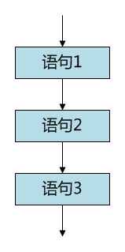
顺序结构
知
识
讲
解
从上到下，顺序执行各条语句

Slide 67
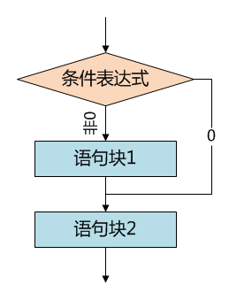
条件分支结构
知
识
讲
解
if结构
if (条件表达式) {
语句块1;
}
语句块2;

Slide 68
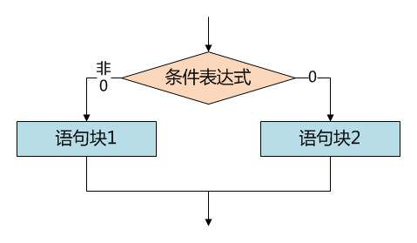
条件分支结构
知
识
讲
解
if-else结构
if (条件表达式) {
语句块1;
}
else {
语句块2;
}

Slide 69
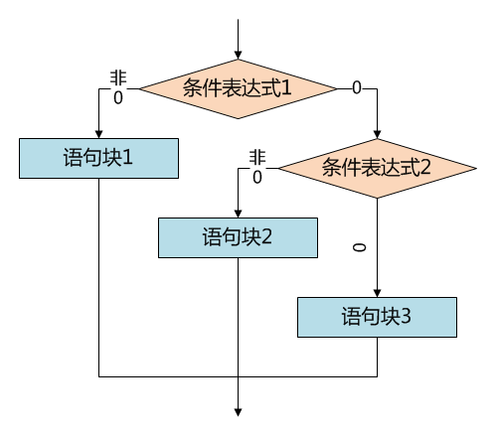
条件分支结构
知
识
讲
解
if-else if-else结构
if (条件表达式1) {
语句块1;
}
else if (条件表达式2) {
语句块2;
}
else {
语句块3;
}

Slide 70
条件分支结构
知
识
讲
解
if只能出现1次，else if可出现0-N次，else可出现0-1次
if-else语句应用于需要根据不同条件执行不同代码的场合
if-else语句最多只能执行1个分支，有else分支必选其一执行，无else分支可选其一执行
如果{}中仅一条语句，可以省略{}
建议仅对单条break/continue/return省略{}

Slide 71
练习时间
代码
实践
课
堂
练习
工资出行
每月天数
四数最大
判断闰年

Slide 72
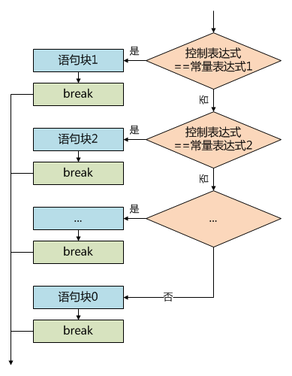
开关分支结构
知
识
讲
解
switch (控制表达式) {
case 常量表达式1:
语句块1;
break;
case 常量表达式2:
语句块2;
break;
...
default:
语句块0;
break;
}

Slide 73
开关分支结构
知
识
讲
解
控制表达式被当做整数处理，可以是字符，但不能是浮点数和字符串
常量表达式必须是常量
如：3、'A'、2+5
不允许出现值相等的常量表达式
default分支放在最后，其中的break可以省略
default分支不在最后，其中的break不可省略
开关分支仅用于根据有限数量的整数条件分支处理
条件分支完全可以取代开关分支，反之不行

Slide 74
练习时间
代码
实践
课
堂
练习
输入一个1到100的成绩，输出级别
90 - 100：优
80 - 89：良
70 - 79：中
60 - 69：差
60分以下 ：劣

Slide 75
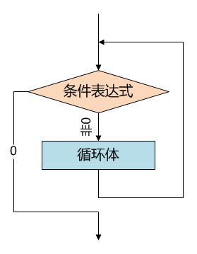
循环结构
知
识
讲
解
while循环
while (条件表达式) {
循环体;
}

Slide 76
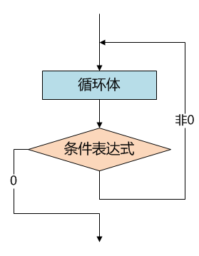
循环结构
知
识
讲
解
do-while循环
do {
循环体;
} while (条件表达式);

Slide 77
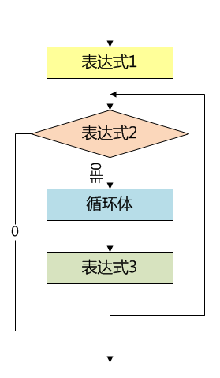
循环结构
知
识
讲
解
for循环
for (表达式1; 表达式2; 表达式3) {
循环体;
}

Slide 78
循环结构
知
识
讲
解
循环结构用于重复执行特定的代码段
while循环与for循环先计算条件表达式，后执行循环体，因此循环体有可能一次也不执行
do-while循环先执行循环体，后计算条件表达式，因此循环体至少执行一次
多重循环，多层嵌套的循环
不定循环，循环次数不确定
空循环，循环体为空语句
死循环，永远不结束的循环

Slide 79
循环结构
知
识
讲
解
循环体内部三个常用关键字
  continue
  中断本次循环，继续下次循环
  while/do-while循环，跳转到计算条件表达式
  for循环，跳转到计算表达式3
  break
  结束循环，跳转到循环体之外
  goto
  跳转到标号处执行

Slide 80
练习时间
代码
实践
课
堂
练习
打印1到100之间的全部奇数
输入任意一个整数，打印其位数
打印如下图形
*
*****
*********
*************
*********
*****
*

Slide 81
结构化程序设计
知
识
讲
解
顺序结构、条件分支结构、开关分支结构以及三种循环结构都是单入口单出口的流程控制结构
任意复杂的程序，都可以看做是由这些基本流程控制结构组合而成的，单入口单出口的系统
完全以这些基本流程控制结构为基础，构建复杂应用的程序设计方法，就叫做结构化程序设计

Slide 82
练习时间
代码
实践
课
堂
练习
利用goto语句实现三种循环结构
追忆非结构化程序设计的岁月

Slide 83
数组
“
”

Slide 84
全程目标
知
识
导入
基本概念
数组的定义及初始化
数组的使用
动态数组
多维数组

Slide 85
基本概念
知
识
讲
解
数组是用来存储多个相同类型数据的数据结构
  多个、相同类型
  连续的内存区域
  数组名是数组首元素的符号地址，即数组的首地址
  数组是数据的容器，而非数据本身
  数组元素就是数组中存储的数据，一般有多个
  数组下标(索引)就是元素在数组中的位置，从0开始
  数组元素可以用“数组名[下标]”标识
  数组元素的个数称为数组长度

Slide 86
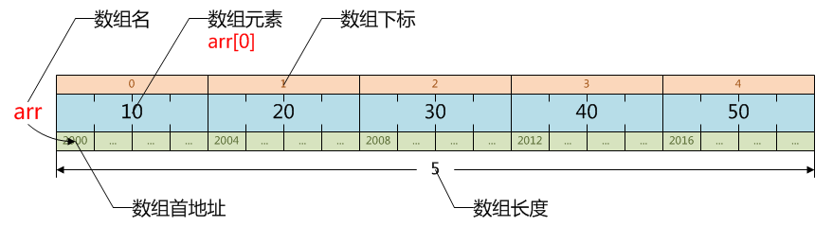
基本概念
知
识
讲
解
int arr[5] = {10, 20, 30, 40, 50};

Slide 87
数组的定义及初始化
知
识
讲
解
数组的定义
元素类型 数组名[长度];
int arr[10];
arr是数组，arr[i]是数组元素，i是元素下标，从0到数组长度-1
数组下标>=数组长度，结果不确定，段错误/覆盖其它/没效果

Slide 88
数组的定义及初始化
知
识
讲
解
数组的初始化
int arr[10] = {1, 2, 3, 4, 5, 6, 7, 8, 9, 10};
int arr[10] = {1};
int arr[10] = {};
未显示初始化的元素一律初始化为适当类型的0
如果不初始化，则必须指定长度
int arr[] = {1, 2, 3, 4, 5};
int arr[5];

Slide 89
数组的使用
知
识
讲
解
数组元素的下标为从0开始的连续整数
利用针对下标的循环处理数组会很方便
声明数组的同时用{0}做清零初始化
通过sizeof(数组)/sizeof(数组元素)计算数组长度
对数组的访问常常可以归结为对下标的处理

Slide 90
练习时间
代码
实践
课
堂
练习
输入10个整数，逆序输出

Slide 91
数组的使用
知
识
讲
解
输入流缓冲区问题
用scanf("%d",&i)读取十进制整数，如果所输入的不是合法十进制整数字符0-9，scanf函数会出错返回，并将非法字符留在输入流缓冲区中。这有可能对后续scanf函数的调用造成不利影响。
为此可通过如下方法将输入流缓冲区中的非法字符清除掉：
scanf("%*[^\n]"); // 忽略全部字符直到换行符
scanf("%*c"); // 忽略换行符

Slide 92
数组的使用
知
识
讲
解
输出流缓冲区问题
调用printf函数并不会立即输出，而只是将需要输出的信息放入输出流缓冲区中，直到以下情况之一发生时才实际输出缓冲区中的内容：
  遇到换行符
  程序结束
  输出流缓冲区满
  需要输入
  调用fflush函数

Slide 93
练习时间
代码
实践
课
堂
练习
输入某班同学(人数不确定)的考试成绩，保存到数组中，输出总分、平均分和最高分

Slide 94
动态数组
知
识
讲
解
C99支持动态数组，亦称变长数组，即在定义数组时通过变量指定数组的长度
int n;
scanf ("%d", &n);
int a[n]; // C99动态数组

Slide 95
练习时间
代码
实践
课
堂
练习
分别用素数定义法和筛法求给定数以内的全部素数

Slide 96
多维数组
知
识
讲
解
二维数组
  由多个一维数组组成的数组
  二维数组的每个元素都是一维数组
三维数组
  由多个二维数组组成的数组
  三维数组的每个元素都是二维数组
N维数组
  由多个N-1维数组组成的数组
  N维数组的每个元素都是N-1维数组

Slide 97
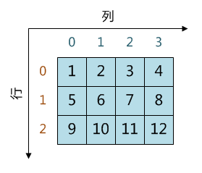
二维数组
知
识
讲
解
int mat[3][4] = {{1,2,3,4},{5,6,7,8},{9,10,11,12}};

Slide 98
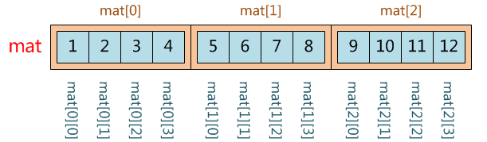
二维数组
知
识
讲
解
int mat[3][4] = {{1,2,3,4},{5,6,7,8},{9,10,11,12}};

Slide 99
二维数组
知
识
讲
解
二维数组的定义及初始化
元素类型 数组名[二维数组长度][一维数组长度] = {{…},{…},...};
二维数组最右边的[]内必须有长度
int mat[][4] = {{1,2,3,4},{5,6,7},{9,10}};

Slide 100
练习时间
代码
实践
课
堂
练习
输入12个整数，构建一个3X4的矩阵A，再输入12个整数，构建一个4X3的矩阵B，输出矩阵C=AXB

Slide 101
函数
“
”

Slide 102
全程目标
知
识
导入
基本概念
函数定义
函数声明
函数调用
递归与递推

Slide 103
基本概念
知
识
讲
解
函数就是一系列语句的组合，包括函数名、返回值、形参表和函数体
main函数、库函数和自定义函数
程序的全部工作都由函数完成，函数式语言
函数不能嵌套定义，但可以相互调用
main函数可以调用其它函数，但不能被其它函数调用
函数之间通过参数和返回值交换数据
函数也可以没有参数和(或)返回值

Slide 104
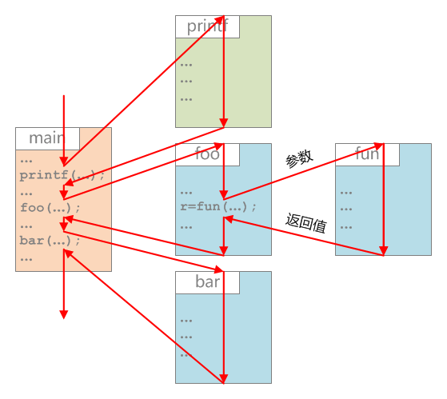
基本概念
知
识
讲
解

Slide 105
函数定义
知
识
讲
解
返回值类型 函数名(形参表) {
函数体;
}
函数的返回值类型默认为int，若没有返回值，则需要用void标明
若函数的返回值类型为void，则不需要return任何值，或者省略return语句
若函数的返回值类型不是void，但没有通过return语句显式返回任何值，则会返回一个不确定的值
若函数的返回值类型与return值的类型不一致，则会发生类型转换

Slide 106
函数声明
知
识
讲
解
函数在使用前必须声明，声明可以是隐式的，隐式声明的固定形式为
  int f (); // 该函数可接受任意参数，并返回整型值
如果函数的返回类型不是int，最好对其做显式声明，即函数的原型
  返回值类型 函数名 (形参表);
声明函数时，省略参数表，表示其可接受任意参数；参数表为void，表示其不接受任何参数
下面代码调用上面定义的函数，可以不再单独声明

Slide 107
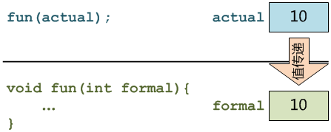
函数调用
知
识
讲
解
函数在定义时使用的参数叫形参，调用函数时传入的参数叫实参
函数调用时将实参传递给形参的过程，类似于把实参赋值给形参
形参只是实参的
一份拷贝，而非
实参本身，这种
参数传递方式叫
值传递

Slide 108
函数调用
知
识
讲
解
对于隐式声明的函数，若实参的类型是char/short/float，则会被自动提升为 int/int/double
传递数组参数，需要两个形参，第一个形参是不指定长度的数组，第二个形参是数组的长度
return语句退出所在函数，exit函数退出整个程序，后者需要包含stdlib.h
通过man命令可以查看库函数的手册页，有时候需要-S2/3

Slide 109
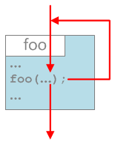
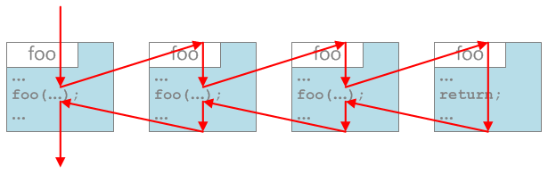
递归与递推
知
识
讲
解
函数在函数体内调用
其自身称为递归调用
该函数称为递归函数
调用递归函数的过程
逐层调用，逐层返回

Slide 110

递归与递推
知
识
讲
解
递推就是循环迭代
递归有可能形成无限递归，或者增加算法的时间复杂度，因此使用递归时，需要注意：
  必须有递归终止条件
  必须保证应用递归确实使算法得到简化
经典递归问题
  汉诺塔

Slide 111
练习时间
代码
实践
课
堂
练习
根据如下迭代公式：
R_{n+1}=(2R_{n}+X/R_{n}²)/3，R₁=X
实现计算立方根的函数
double cbrt (double x);
实现计算排列数和组合数的函数：
int arrange (int n, int m);
int combine (int n, int m);

Slide 112
作用域与可见性
“
”

Slide 113
全程目标
知
识
导入
局部变量与全局变量
静态变量与静态函数
进程空间的内存布局

Slide 114
局部变量与全局变量
知
识
讲
解
在函数内部定义的变量(包括形参)叫局部变量
在函数外部定义的变量叫全局变量
局部变量在函数执行期间有效，仅在函数内部可见
全局变量在进程运行期间有效，在所有函数中可见
在其它文件中访问全局变量需要使用外部声明
局部变量和全名变量同名，优先选择局部变量

Slide 115
静态变量与静态函数
知
识
讲
解
静态局部变量不会因函数返回而被回收，进程退出才被回收，但其可见性仍然局限于函数内部
静态全局变量和静态函数的可见性，仅局限于定义该变量和函数的源文件，即使使用外部声明

Slide 116
作用域与可见性
知
识
讲
解
注意：C语言中既没有局部函数，也没有成员函数！
 | 作用域 | 可见性
局部变量 | 函数/块 | 函数/块
静态局部变量 | 进程 | 函数/块
全局变量 | 进程 | 所有文件(外部变量)
静态全局变量 | 进程 | 定义文件
全局函数 | 进程 | 所有文件
静态全局函数 | 进程 | 定义文件

Slide 117
进程空间的内存布局
知
识
讲
解
程序是保存在磁盘上的可执行文件
将可执行文件加载到内存形成进程
一个程序可以同时实例化多个进程
进程在内存中的布局构成进程映像

Slide 118
进程空间的内存布局
知
识
讲
解
进程在内存中的布局，从低地址到高地址依次为：
  代码区(text)
  可执行指令
  字面值常量、具有常属性的全局和静态变量
  进程中唯一的只读区域
  数据区(data)
  被初始化的全局和静态变量
  BSS区
  未初始化的全局和静态变量
  进程一经加载此区即被清零

Slide 119
进程空间的内存布局
知
识
讲
解
进程在内存中的布局，从低地址到高地址依次为：
  堆区(heap)
  动态内存分配
  从低地址向高地址扩展
  栈区(stack)
  局部变量(包括函数的参数和返回值)
  从高地址向低地址扩展
  参数与环境区
  命令行参数和环境变量
  通常将数据区和BSS区合称为静态区

Slide 120
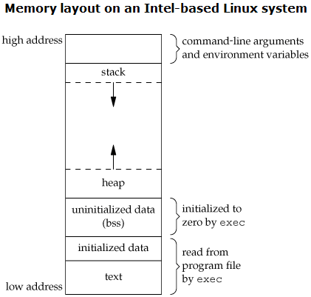
知
识
讲
解

Slide 121
练习时间
代码
实践
课
堂
练习
用全局数组实现一个内存栈，后进先出
要求提供如下函数：
压入：void push (int data);
弹出：int pop (void);
栈顶：int top (void);
判空：int empty (void);
判满：int full (void);

Slide 122
指针
“
”

Slide 123
全程目标
知
识
导入
地址、指针和指针变量
取地址与解引用
野指针与空指针
指针计算
指针与函数
指针与数组
常量指针与指针常量

Slide 124
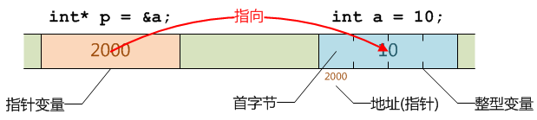
地址、指针和指针变量
知
识
讲
解
内存以字节为单位，不同类型数据的字节数不同
为了访问内存中的数据，必须为每个字节编上号
字节的编号就是地址，每个字节都有唯一的地址
多字节数据，将其首字节地址作为该数据的地址
根据地址可以找到相应的数据，故地址亦称指针
将指针存放在一个变量中，该变量称为指针变量

Slide 125
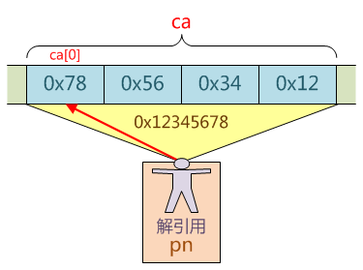
地址、指针和指针变量
知
识
讲
解
指针变量的类型取决于该变量所指向目标的类型
指针变量的类型与其目标的类型不一定严格一致
指针变量的类型决定了指针的视野、行为和规则
char ca[4] = {
\x78,\x56,\x34,\x12};
int* pn = &ca[0];
printf ("%#x\n", *pn);
// 0x12345678

Slide 126
取地址与解引用
知
识
讲
解
取地址，即通过取地址操作符“&”，获取其操作数变量的地址
如：int* p = &a;
解引用，亦称取目标，即通过解引用操作符“*”，获取以其操作数的值为地址的变量
如：*p = 20;
注意星号“*”在不同上下文中的不同语义
c = a * b; // 将a和b相乘
int* p; // 说明p是指向int类型变量的指针
*p = 20; // 表示指针p所指向的目标

Slide 127
野指针与空指针
知
识
讲
解
野指针，即指向不可用内存区域的指针
操作野指针将导致未定义的结果，构成潜在的风险
产生野指针的原因
  指针变量没有被初始化
  指针变量所指向的内存已被释放
空指针，即值为0的指针，可用宏NULL表示
任何情况下，操作空指针的结果都是确定的——崩溃——操作系统保证这一点
空指针比野指针更适合作为指针有效性的判断依据

Slide 128
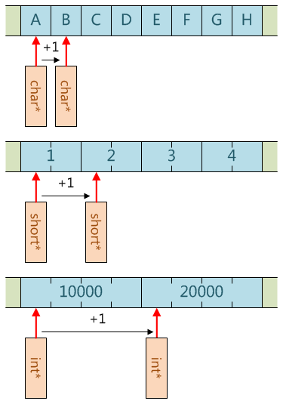
指针计算
知
识
讲
解
指针支持加减整数、
关系比较和相减运算
指针计算的单位由指
针的类型决定
指针计算结果的安全
性取决于程序设计者

Slide 129
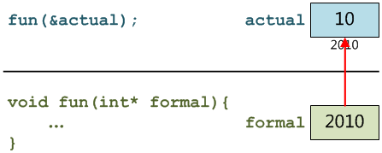
指针与函数
知
识
讲
解
可以将函数的形参定义为指针，并向其传递实参的地址，以达到在不同函数中访问同一个变量的目的
可以从函数中返回指针，但不要返回指向局部变量的指针，因为该变量的内存在函数返回后即被释放

Slide 130
指针与数组
知
识
讲
解
数组名本身就是一个指针，代表数组的首元素地址
对数组元素进行下标访问的本质，就是对数组名和下标做指针计算的结果解引用
  arr[i]等价于*(arr+i)
与通常意义上的指针变量不同
  数组名是个指针常量，不能通过再次赋值令其指向其它数据
  数组名在某些上下文中具有容器语义，即代表数组整体而不仅仅是首元素的地址，如sizeof

Slide 131
常量指针与指针常量
知
识
讲
解
const型变量
  被const关键字修饰的变量具有只读属性
  必须在定义的同时初始化
  只能做右值，不能做左值

Slide 132
常量指针与指针常量
知
识
讲
解
当const作用于指针
  常量指针，指向常量的指针，指针目标只读
    const int*或int const*
    常量指针常做为函数的输入参数，在避免值复制传递参数开销的同时，有效防止在函数中意外地修改实参
  指针常量，指针类型的常量，指针本身只读
    int* const
    数组名就是指针常量
  常量指针常量，指针的目标和指针本身都只读
    const int* const或int const* const

Slide 133
练习时间
代码
实践
课
堂
练习
如下代码的输出是什么？
int main (void) {
int a[] = {1,2,3,4,5};
int* p = a, *q = &a[8];
printf ("%d\n", a[(q-p)/2]);
return 0;
}

Slide 134
字符串
“
”

Slide 135
全程目标
知
识
导入
字符串的存储
字符串的表示
字符串的输入和输出
字符串函数
字符串数组
命令行参数

Slide 136

字符串的存储
知
识
讲
解
C语言存储字符串的方式
  将字符串中每个字符的ASCII码按先后顺序存储在一段连续的内存中，每个字符占一个字节，最后用空字符，即ASCII码为0的字符结尾
注意：一个汉字字符包含多个字节，因编码而异

Slide 137
字符串的表示
知
识
讲
解
C语言表示字符串的方式
  字面值方式
    用一对双引号括起来，自动追加结尾空字符
    直接引用字符串字面值在代码区中的首地址
    不能直接作为变量，但可以赋值给指针变量
    字面值过长，可以用"XXX""YYY"形式连接
  字符数组方式
    数组名即字符串首地址
    可以用字面值初始化，也可以用{}初始化
    用{}初始化需要手动显示注明结尾空字符

Slide 138
字符串的表示
知
识
讲
解
C语言表示字符串的方式
  字符指针方式
    用字符指针存放字符串的首地址
    可以指向字面值字符串，也可以指向字符数组字符串
三种表示方式的区别
  字面值在代码区，只读，内容相同只存一份
  字符数组在堆栈区，可写，但数组名是常量
  字符指针既可以指向代码区中的字面值，只读，也可以指向堆栈区中的字符数组，可写，指针本身只要没有常属性，也可以被修改

Slide 139
字符串的输入和输出
知
识
讲
解
字符串的输入
  scanf ("%s", …);
  char* gets (char* s);
  从标准输入读取一行字符串，读走换行符即返回，并将所读到的换行符置换为结尾空字符
字符串的输出
  printf ("%s", …);
  int puts (const char* s);
  向标准输出写入一行字符串，并追加一个换行符

Slide 140
字符串函数
知
识
讲
解
标准库提供一套专门针对字符串的函数
  字符串头文件
  #include <string.h>
  字符串长度
  size_t strlen (const char* s);
  字符串拷贝
  char* strcpy (char* dest, const char* src);
  char* strncpy (char* dest, const char* src, size_t n);
  字符串连接
  char* strcat (char* dest, const char* src);
  char* strncat (char* dest, const char* src, size_t n);

Slide 141
字符串函数
知
识
讲
解
标准库提供一套专门针对字符串的函数
  字符串比较
  int strcmp (const char* s1, const char* s2);
  int strncmp (const char* s1, const char* s2, size_t n);
  int strcasecmp (const char* s1, const char* s2);
  int strncasecmp (const char* s1, const char* s2, size_t n);
  使用字符串函数时需要注意
  所有字符串都必须以空字符结尾
  字符串长度以char为单位且不包含结尾空字符
  拷贝和连接的目标缓冲区必须可写且足够大
  不能使用关系运算符比较字符串

Slide 142
练习时间
代码
实践
课
堂
练习
实现字符串合并函数，将两个有序字符序列合并为一个，结果依然有序
void merge (const char* p1,
const char* p2, char* p3);

Slide 143
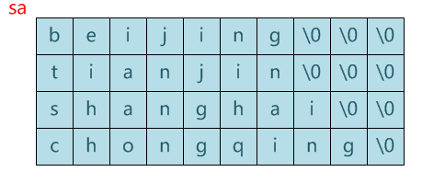
字符串数组
知
识
讲
解
二维数组形式的字符串数组
char sa[][10] = {"beijing", "tianjin",
"shanghai", "chongqing"};

Slide 144
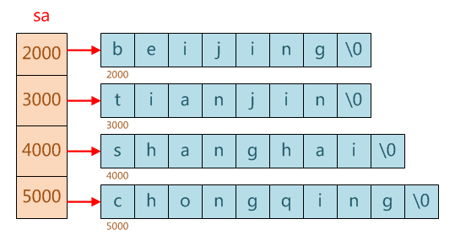
字符串数组
知
识
讲
解
指针数组形式的字符串数组
const char* sa[] = {"beijing", "tianjin",
"shanghai", "chongqing"};

Slide 145
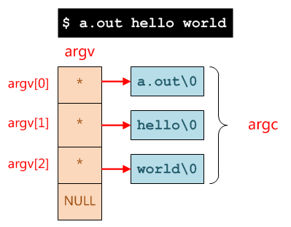
命令行参数
知
识
讲
解
通过main函数的参数接受命令行信息
int main (int arc, char* argv[]) { ... }

Slide 146
练习时间
代码
实践
课
堂
练习
迷你备忘录：
输入月内日期和事件，按日期的先后顺序打印全部事件列表

Slide 147
预处理与
大型程序
“
”

Slide 148
全程目标
知
识
导入
文件包含指令
宏定义指令
预定义宏
条件编译指令
头文件与头文件卫士
make与makefile

Slide 149
文件包含指令
知
识
讲
解
#include
  将所包含文件的内容粘贴到该指令处
  尖括号包含：#include <xxx.h>
  先找-I目录，再找系统目录
  适用于系统头文件
  双引号包含：#include "xxx.h"
  先找-I目录，再找当前目录，最后找系统目录
  适用于自己编写的头文件

Slide 150
宏定义指令
知
识
讲
解
#define
  用一个标识符来表示一个字符串，谓之宏
  被定义为宏的标识符称为宏名
  预处理器对程序中出现的所有宏名，都用宏定义中的字符串去替换，这个过程叫做宏替换或者宏扩展
  宏替换只是针对源代码的文本替换，不涉及类型检查，更不会计算表达式或者调用函数
  宏定义分为无参宏定义和有参宏定义两种
    #define 宏名 字符串
    #define 宏名(形参表) 字符串

Slide 151
宏定义指令
知
识
讲
解
无参宏定义
  宏替换只是简单的文本替换，预处理器对所替换的内容不做任何检查，如有错误，只能在编译时发现
  宏定义不是说明或语句，行末不必加分号，若加上分号则连分号一起做宏替换
  宏定义必须写在所有函数之外，其作用域从宏定义指令开始一直到源程序结束
  宏名在源程序中若用引号括起来，则预处理器不对其做宏替换
  在宏定义的字符串中可以使用已定义过的宏名

Slide 152
宏定义指令
知
识
讲
解
无参宏定义
  宏名习惯用大写字母表示，以区别于变量和函数，但也允许用小写字母
  定义常量，便于修改
  定义类型，简化书写
    用typedef定义类型别名效果更好
  定义模式，语言扩展
    不要滥用

Slide 153
宏定义指令
知
识
讲
解
有参宏定义
  宏名和形参表必须在同一行且中间不能有空格
  宏形参不分配内存空间，因此无需说明其类型
  调用带参宏只是符号替换，不存在参数传递问题
  宏调用中的实参可以是表达式，但对实参表达式并不计算，直接用它替换宏定义中的形参
  宏定义字符串内的形参，通常要用括号括起来，以避免出错
  宏定义必须书写在一行中，如有必要可加续行符“\”

Slide 154
宏定义指令
知
识
讲
解
有参宏定义
  调用有参宏的实参表达式中不要使用++/--运算符
  宏定义字符串中的“#形参”表示将形参扩展为用双引号括起来的实参表达式
  宏定义字符串中的“##形参”表示将形参扩展为实参表达式并与前面的字符粘连在一起
  用有参宏取代函数可以提高程序的执行效率，但会占用更多的磁盘和内存空间，因此更适于实现那些频繁使用的简单功能

Slide 155
宏定义指令
知
识
讲
解
#undef
  取消一个已定义的宏，令其宏名处于未定义状态

Slide 156
预定义宏
知
识
讲
解
预定义宏 | 说明
__BASE_FILE__ | 正在编译的源文件名
__FILE__ | 所在文件名
__LINE__ | 所在行号
__FUNCTION__/__func__ | 所在函数名
__DATE__ | 编译日期
__TIME__ | 编译时间
__INCLUDE_LEVEL__ | 包含层数，从0开始
__STDC__ | 是否支持标准C，1/0

Slide 157
条件编译指令
知
识
讲
解
  根据不同条件，编译不同部分，产生不同目标代码
条件编译指令 | 说明
#if 常量表达式 | 如果常量表达式的值非零
#ifdef 宏名 | 如果宏名已定义
#ifndef 宏名 | 如果宏名未定义
#elif 常量表达式 | 否则如果常量表达式的值非零
#else | 否则
#endif | 结束判断
常量表达式 | 字面值/defined(宏名)/&&/||/!

Slide 158
头文件与头文件卫士
知
识
讲
解
头文件中放什么？
  包含公共头文件
  #include <sys/types.h>
  宏定义
  #define TRUE 1
  类型定义
  typedef int BOOL
  函数声明
  BOOL ConnectServer (const char* URL);
  外部变量声明
  extern const char* g_dns;

Slide 159
头文件与头文件卫士
知
识
讲
解
头文件中不放什么？
  全局变量的定义
  函数的定义
若该头文件被多个源文件包含，定义在头文件中的全局变量和函数，将在每个包含该头文件的源文件中各被定义一次，这将在链接阶段引发重定义错误

Slide 160
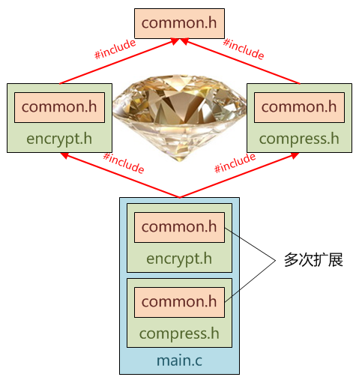
头文件与头文件卫士
知
识
讲
解
钻石包含可能导致
编译错误
公共头文件在源文
件中会被多次扩展
公共头文件中的代
码会在源文件中重
复出现
为避免重定义错误
需要使用头文件卫
士

Slide 161
头文件与头文件卫士
知
识
讲
解
头文件卫士
#ifndef _COMMON_H
#define _COMMON_H
...
#endif // _COMMON_H

Slide 162
make与makefile
知
识
讲
解
make是一种文件转换工具，通过某种操作，将依赖文件转换为目标文件
make命令可以根据makefile脚本中定义的规则，完成从依赖文件到目标文件的转换
只有当依赖文件比目标文件新时，make才会重新生成目标文件
具体到C语言程序，可以认为可执行程序依赖于目标模块，而目标模块又依赖于源程序和头文件
从源程序和头文件到目标模块，以及从目标模块到可执行程序所需要的操作就是各种GCC命令

Slide 163
make与makefile
知
识
讲
解
makefile需要描述的就是目标、依赖以及从依赖产生目标所需要执行的各种命令
makefile的基本语法要素
目标：依赖
<制表符>命令1
<制表符>命令2
一个makefile可以包含多个目标，通过make命令的参数指定期望实现的目标，缺省实现第一个
命令可以是GCC命令，也可以是普通SHELL命令
目标的依赖和/或命令可以为空

Slide 164
make与makefile
知
识
讲
解
makefile样例
editor: main.o text.o
gcc -o editor main.o text.o
main.o: main.c def.h
gcc -c main.c
text.o: text.c com.h
gcc -c text.c
install: editor
mv editor /usr/local
clean:
rm editor *.o

Slide 165
复合类型与
高级指针
“
”

Slide 166
全程目标
知
识
导入
结构、联合与枚举
指针数组与数组指针
多维数组与指针
二级指针与多级指针
泛型指针
动态内存分配与释放
函数指针

Slide 167
结构
知
识
讲
解
结构是一种由若干成员组成的构造类型
结构的成员既可以是基本类型的数据，也可以又是结构类型的数据
结构是一种构造而成的数据类型，在使用结构之前必须先行定义，因此结构也是一种自定义数据类型
结构类型的数据在存储上类似于数组，所有成员按其被声明的顺序，由低地址到高地址连续(或接近连续)存放
与数组不同，结构的成员可以是不同类型的数据，因此结构也是一种复合数据类型

Slide 168
结构
知
识
讲
解
直接定义结构型变量
struct {
数据类型1 成员1;
数据类型2 成员2;
...
} 变量;

Slide 169
结构
知
识
讲
解
先定义结构类型，再用该类型定义变量
struct 结构类型 {
数据类型1 成员1;
数据类型2 成员2;
...
};
struct 结构类型 变量;

Slide 170
结构
知
识
讲
解
通过typedef定义类型别名，再用该别名定义变量
typedef struct [结构类型] {
数据类型1 成员1;
数据类型2 成员2;
...
} 类型别名;
类型别名 变量;

Slide 171
结构
知
识
讲
解
结构变量的初始化
typedef struct Date {
int year;
int mon;
int day;
} DATE;
typedef struct Student {
char name[128];
int age;
DATE birthday;
} STUDENT;
STUDENT student = {"Liming", 25, {1988, 6, 20}};

Slide 172
结构
知
识
讲
解
结构数组的初始化
STUDENT students[] = {
{"Liming", 25, {1988, 6, 10}},
{"Liukai", 22, {1991, 8, 22}},
{"Wangli", 27, {1986, 2, 12}},
{"Zhaole", 30, {1983, 1, 17}},
{"Xiemin", 19, {1994, 9, 29}}
};

Slide 173
结构
知
识
讲
解
指向结构变量和结构数组的指针
  结构指针的计算以整个结构的大小为单位
访问结构的成员
  通过结构变量访问其成员，用成员访问运算符“.”
  通过结构指针访问其目标的成员，用间接成员访问运算符“->”
如果函数的参数是结构类型，那么形参只是实参的拷贝，在函数内部无法修改实参的成员
如果函数的参数是结构指针，并接受实参的地址，那么就可以在函数内部修改实参的成员

Slide 174
练习时间
代码
实践
课
堂
练习
定义一个点结构和一个矩形结构
定义针对这两种结构的读取和打印函数
定义判断矩形合法性的函数
定义判断点是否在矩形内的函数

Slide 175
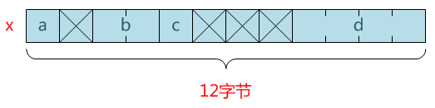
结构
知
识
讲
解
内存对齐
  结构中每个成员的起始地址，必须是其自身大小的整数倍，超过4字节的按4字节算(32位系统)，为此可能需要在中间填充若干字节
struct X {
char a;
short b;
char c;
int d;
} x;

Slide 176
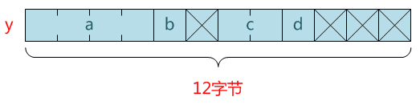
结构
知
识
讲
解
内存补齐
  结构的总字节数，必须是其最大成员大小的整数倍，超过4字节的按4字节算(32位系统)，为此可能需要在末尾填充若干字节
struct Y {
int a;
char b;
short c;
char d;
} y;

Slide 177
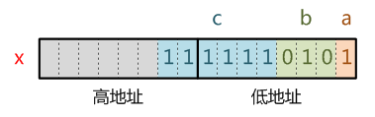
结构—位域
知
识
讲
解
位域可以指定每个成员的二进制位数，以更加紧凑的方式存储数据，节省宝贵的内存空间
位域的用法和结构一样，但位域不能对成员取地址
位域成员的数据类型必须是整型类
[unsigned] char/short/int/long/long long
#pragma pack (1)
struct {
int a : 1;
int b : 3;
int c : 6;
} x;
x.a = 1; x.b = 2; x.c = 63;

Slide 178
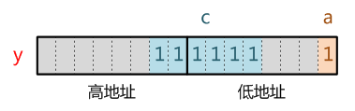
结构—位域
知
识
讲
解
位域中可以包含空域，即不使用的二进制位
#pragma pack (1)
struct Y {
int a : 1;
int : 3;
int c : 6;
} y;
y.a = 1; y.c = 63;

Slide 179
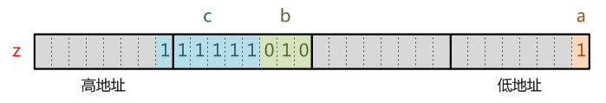
结构—位域
知
识
讲
解
位域中可以指定域的起始边界
#pragma pack (1)
struct Z {
int a : 1;
short : 0;
int b : 3;
int c : 6;
} z;
z.a = 1; z.b = 2; z.c = 63;

Slide 180
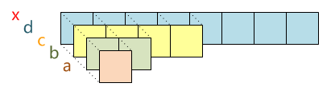
联合
知
识
讲
解
联合的语法和用法与结构非常相似
联合与结构的主要区别在于，联合的所有成员从同一个地址开始，即共享同一块内存区域
联合变量的字节数就是其最大成员的字节数
利用联合可以将同一份数据解释为不同的类型
union X {
char a;
short b;
int c;
double d;
} x;

Slide 181
枚举
知
识
讲
解
枚举是一个有限整型常量的列表
每个枚举值都是一个符号常量，默认从0开始
枚举值也可以人为设置，没有显示设置的枚举值=上一个枚举值+1
枚举可以提升程序的可读性
typedef enum Color {
CYAN, // 0
MAGENTA, // 1
YELLOW = 10, // 10
BLACK // 11
} COLOR;

Slide 182
练习时间
代码
实践
课
堂
练习
录入学生(10个)成绩单，每条成绩记录包括：
学生姓名，性别，年龄，学号，分数，
分别列出90分以上、80-89分、70-79分、60-69分，以及60分以下的成绩记录

Slide 183
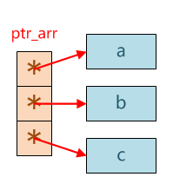
指针数组与数组指针
知
识
讲
解
指针数组是每个元素都是指针的数组
int a, b, c;
int* ptr_arr[] = {&a, &b, &c};

Slide 184
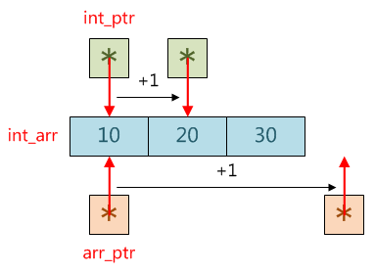
指针数组与数组指针
知
识
讲
解
数组指针是指向整个数组的指针
int int_arr[] =
{10, 20, 30};
int* int_ptr =
int_arr;
int (*arr_ptr)[3] =
&int_arr;

Slide 185
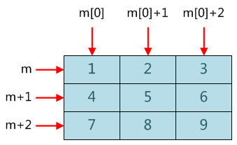
多维数组与指针
知
识
讲
解
N维数组的数组名是指向N-1维数组的数组指针
int m[3][3] = {
{1, 2, 3},
{4, 5, 6},
{7, 8, 9}
};
对于任意二维数组m
m[i][j] = *(m[i]+j) = *(*(m+i)+j)

Slide 186
二级指针与多级指针
知
识
讲
解
指针变量的地址即指针的指针
将一级指针变量的地址保存在另一个指针变量中即构成二级指针
二级指针是指向一级指针的指针
常用二级指针类型的函数形参，接受一级指针地址形式的实参，以修改调用者指针的目标，或为其分配资源
对一维数组的数组名取地址，得到的不是二级指针而是数组指针

Slide 187
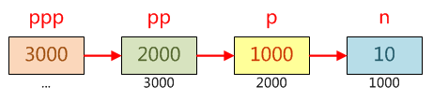
二级指针与多级指针
知
识
讲
解
N级指针是指向N-1级指针的指针
int n = 10;
int* p = &n; // 一级指针
int** pp = &p; // 二级指针
int*** ppp = &pp; // 三级指针

Slide 188
泛型指针—void*
知
识
讲
解
仅存储内存地址，不指定目标类型
从任意类型指针隐式转换，类型泛化
显式转换为任意类型指针，类型特化
目标类型不确定，不能直接解引用
ANSI禁止对泛型指针做指针计算
GNU允许对泛型指针做指针计算，以1字节为单位
某些标准库函数，以泛型指针作为参数和返回值
C语言实现泛型算法的基础

Slide 189
动态内存分配与释放
知
识
讲
解
分配内存
  #include <stdlib.h>
  void* malloc (size_t size);
  从堆中分配size字节内存
  成功返回该内存块的起始地址，失败返回NULL
  对所分配的内存不做初始化
  若size取0，则返回NULL或者一个唯一的地址，保证后续对free函数的调用能够成功

Slide 190
动态内存分配与释放
知
识
讲
解
分配数组并初始化
  #include <stdlib.h>
  void* calloc (size_t nmemb, size_t size);
  从堆中分配包含nmemb个元素的数组，其中每个元素占size字节
  成功返回该数组的起始地址，失败返回NULL
  对所分配数组的每个元素，用相应类型的0初始化
  若nmemb或size取0，则返回NULL或者一个唯一的地址，保证后续对free函数的调用能够成功

Slide 191
动态内存分配与释放
知
识
讲
解
调整动态内存大小
  #include <stdlib.h>
  void* realloc (void* ptr, size_t size);
  将ptr所指向的动态内存大小调整为size字节，原内容保持不变，对新增部分不做初始化
  成功返回调整后内存块的起始地址，失败返回NULL
  ptr必须是之前malloc/calloc/realloc函数的返回值
  若必须分配新内存，则原内存将被释放，原内容被复制到新内存中，返回新内存的起始地址
  若新内存分配失败，则原内存不被释放，原内容保持不变，但返回值为NULL

Slide 192
动态内存分配与释放
知
识
讲
解
调整动态内存大小
  若ptr取NULL，则等价于malloc函数
  若size取0，则等价于free函数

Slide 193
动态内存分配与释放
知
识
讲
解
释放内存
  #include <stdlib.h>
  void free (void* ptr);
  释放ptr所指向的动态内存
  ptr必须是之前malloc/calloc/realloc函数的返回值
  释放一块已被释放过的内存，将导致未定义的后果
  若ptr取NULL，则不执行任何操作
  所有通过动态内存分配得到的内存都必须释放，否则就会形成内存泄漏

Slide 194
练习时间
代码
实践
课
堂
练习
录入多行文本，每行不超过255个字符，行数不限，输入“!”连成一行文本整体输出

Slide 195
函数指针
知
识
讲
解
所有函数都存放在代码区，都有地址，即函数指针
函数名就是函数的符号地址，即函数指针常量
定义存放函数指针的指针变量，并用函数名初始化
  返回类型 (*函数指针变量) (形参表) = 函数名;
可以象通过函数名一样通过函数指针变量调用函数
  函数指针变量 (实参表);
函数指针可以作为函数的参数
  多态
  回调

Slide 196
函数指针
知
识
讲
解
快速排序
#include <stdlib.h>
void qsort (
void* base, // 数组起始地址
size_t nmemb, // 数组元素个数
size_t size, // 数组元素大小
int (*compar) ( // 比较函数指针
const void*, // 第一个待比较元素地址
const void* // 第二个待比较元素地址
) // 第一个待比较元素</=/>第二个待比较元素
// 返回负数/0/正数
);

Slide 197
练习时间
代码
实践
课
堂
练习
编写程序：录入10个学生的信息，每个学生包括姓名和年龄两个属性。要求按照年龄由小到大的顺序输出，年龄相同的学生，按照姓名由大到小的顺序输出

Slide 198
I/O流与标准库
“
”

Slide 199
全程目标
知
识
导入
I/O流的打开与关闭
格式化I/O
非格式化I/O
二进制I/O
文件位置与随机访问
可变参数表
标准库

Slide 200
I/O流的打开和关闭
知
识
讲
解
I/O流的打开
#include <stdio.h>
FILE* fopen (
const char* path, // 文件路径
const char* mode // 打开模式
);
成功返回I/O流指针，作为后续I/O流函数的参数，失败返回NULL

Slide 201
I/O流的打开和关闭
知
识
讲
解
打开模式
r - 只读，文件必须存在，从头开始读
w - 只写，文件不存在就创建，存在就清空，从头开始写
a - 追加，文件不存在就创建，存在不清空，从尾开始写
r+ - 读写，文件必须存在，从头开始读写
w+ - 写读，文件不存在就创建，存在就清空，从头开使写读
a+ - 追读，文件不存在就创建，存在不清空，从头开始读，
从尾开始写
t - 纯文本(UNIX忽略)
b - 二进制(UNIX忽略)

Slide 202
I/O流的打开和关闭
知
识
讲
解
I/O流的关闭
int fclose (
FILE* fp // I/O流指针
);
成功返回0，失败返回EOF

Slide 203
I/O流的打开和关闭
知
识
讲
解
系统每个进程缺省打开三个标准I/O流
  标准输入：stdin
  标准输出：stdout
  标准错误：stderr

Slide 204
格式化I/O
知
识
讲
解
格式化输出
int fprintf (
FILE* stream, // I/O流指针
const char* format, // 格式字符串
... // 输出数据
);
成功返回输出字符数，失败返回负数
int printf (const char* format, ...);
int sprintf (char* str, const char* format, ...);
int snprintf (char* str, size_t size,
const char* format, ...);

Slide 205
格式化I/O
知
识
讲
解
格式字符串
%[标志][宽度][.精度][h|l|ll|L]类型标记
[标志]
- : 左对齐
+ : 输出正负号
# : 输出进制前缀0/0x
0 : 用0补齐

Slide 206
格式化I/O
知
识
讲
解
格式字符串
%[标志][宽度][.精度][h|l|ll|L]类型标记
[宽度]
整数部分，小数部分和小数点
[.精度]
小数部分，超出部分四舍五入

Slide 207
格式化I/O
知
识
讲
解
格式字符串
%[标志][宽度][.精度][h|l|ll|L]类型标记
h : short int
l : long/double
ll : long long
L : long double
类型标记
c/d/u/o/x(X)/f/e/g/s/p

Slide 208
格式化I/O
知
识
讲
解
格式化输入
int fscanf (
FILE* stream, // I/O流指针
const char* format, // 格式字符串
... // 输入数据
);
成功返回实际输入的数据项数，失败或遇到文件尾返回EOF
int scanf (const char* format, ...);
int sscanf (const char* str, const char* format, ...);

Slide 209
格式化I/O
知
识
讲
解
格式化输入
  以空白字符(空格、制表、换行)作为数据项的分隔符
  scanf ("%d%d%d%d", &a, &b, &c, &d);
  匹配输入流中的下一个非空白字符
  scanf ("%d,%d+%d\n%d", &a, &b, &c, &d);
  忽略输入流中数据项
  scanf ("%*d%d", &a);
  根据指定字符集读取字符串
  scanf ("%[a-z]", s);
  scanf ("%[^a-z]", s);

Slide 210
非格式化I/O
知
识
讲
解
输出字符
int fputc (
int c, // 字符
FILE* stream // I/O流指针
);
成功返回实际输出的字符，失败返回EOF
int putc (int c, FILE* stream);
int putchar (int c);

Slide 211
非格式化I/O
知
识
讲
解
输入字符
int fgetc (
FILE* stream // I/O流指针
);
成功返回实际输入的字符，失败或遇到文件尾返回EOF
int getc (FILE* stream);
int ungetc (int c, FILE* stream);
int getchar (void);

Slide 212
非格式化I/O
知
识
讲
解
输出字符串
int fputs (
const char* s, // 字符串首地址
FILE* stream // I/O流指针
);
成功返回非负数，失败返回EOF，不追加换行符
int puts (const char* s); // 追加换行符

Slide 213
非格式化I/O
知
识
讲
解
输入字符串
char* fgets (
char* s, // 字符串缓冲区首地址
int size, // 字符串缓冲区大小
FILE* stream // I/O流指针
);
最多读取size-1个字符，追加结尾空字符读到换行符返回，不把换行符换成空字符成功返回s，失败或遇到文件尾返回NULL
char* gets (char* s); // 把换行符换成空字符

Slide 214
二进制I/O
知
识
讲
解
二进制输出
size_t fwrite (
const void* ptr, // 缓冲区地址
size_t size, // 元素字节数
size_t nmemb, // 期望输出元素数
FILE* stream // I/O流指针
);
返回实际输出元素数，遇到错误，返回值比nmemb小或为0

Slide 215
二进制I/O
知
识
讲
解
二进制输入
size_t fread (
void* ptr, // 缓冲区地址
size_t size, // 元素字节数
size_t nmemb, // 期望输入元素数
FILE* stream // I/O流指针
);
返回实际输入元素数，遇到错误或文件尾，返回值比nmemb小或为0

Slide 216
文件位置与随机访问
知
识
讲
解
设置文件位置
int fseek (
FILE* stream, // I/O流指针
long offset, // 偏移字节数
int whence // 偏移起点
// SEEK_SET：从文件头
// SEEK_CUR：从当前位置
// SEEK_END：从文件尾
);
成功返回0，失败返回-1
void rewind (FILE* stream); // fseek(stream,0L,SEEK_SET)

Slide 217
文件位置与随机访问
知
识
讲
解
获取文件位置
long ftell (
FILE* stream // I/O流指针
);
成功返回当前文件位置，失败返回-1

Slide 218
I/O流状态
知
识
讲
解
是否到文件尾
  int feof (FILE* stream);
是否出现错误
  int ferror (FILE* stream);
清除I/O流错误状态
  void clearerr (FILE* stream);
部分I/O流函数，仅根据返回值无法区分失败或遇到文件尾，可以通过feof/ferror函数做进一步判断
一旦I/O流出现错误即无法继续工作，可以通过clearerr函数清除错误状态，继续工作

Slide 219
可变参数表
知
识
讲
解
可变参数表头文件
  #include <stdarg.h>
可变参数表结构
  va_list
可变参数表结构初始化宏
  void va_start (va_list ap, last);
可变参数表结构枚举宏
  type va_arg (va_list ap, type);
可变参数表结构终结化宏
  void va_end (va_list ap);

Slide 220
可变参数表
知
识
讲
解
可变参数表编程范式
#include <stdarg.h>
void foo (<type> last, ...) {
va_list ap;
va_start (ap, last);
while (...) {
<type> x = va_arg (ap, <type>);
}
va_end (ap);
}

Slide 221
标准库
知
识
讲
解
截止目前，ISO C语言标准库共包括29个头文件
  1989年，C89标准库包括15个头文件
  1995年，C95标准库增加了3个头文件
  1999年，C99标准库增加了6个头文件
  2011年，C11标准库增加了5个头文件

Slide 222
C89标准库(15)
知
识
讲
解
标准库头文件 | 说明
assert.h | 断言宏，在程序的调试版本中检测逻辑错误
ctype.h | 字符分类
errno.h | 错误码
float.h | 依赖于实现的实型宏
limits.h | 依赖于实现的整型宏
locale.h | 本地化
math.h | 数学
setjmp.h | 非局部跳转setjmp/longjmp

Slide 223
C89标准库(15)
知
识
讲
解
标准库头文件 | 说明
signal.h | 信号
stdarg.h | 可变参数表
stddef.h | 常用类型和宏
stdio.h | I/O流
stdlib.h | 数串转换、伪随机数、内存分配、进程控制等
string.h | 字符串
time.h | 日期和时间

Slide 224
C95标准库(+3)
知
识
讲
解
标准库头文件 | 说明
iso646.h | 运算符别名宏
wchar.h | 宽字符支持
wctype.h | 宽字符分类

Slide 225
C99标准库(+6)
知
识
讲
解
标准库头文件 | 说明
complex.h | 复数计算
fenv.h | 浮点环境
inttypes.h | 各种位宽整型的格式化标志宏
stdbool.h | 布尔类型宏
stdint.h | 特定位宽数型
tgmath.h | 泛型数学宏

Slide 226
C11标准库(+5)
知
识
讲
解
标准库头文件 | 说明
stdalign.h | 内存对齐
stdatomic.h | 针对线程共享数据的原子操作
stdnoreturn.h | 永不返回的函数
threads.h | 多线程管理与同步，互斥锁、条件变量等
uchar.h | Unicode字符集支持

Slide 227
再见
“
”

